Slide 1
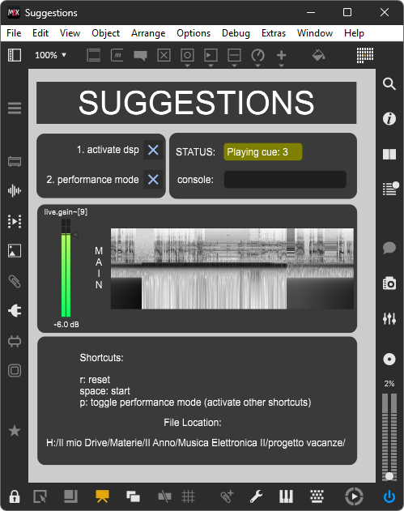
Police
Suggestions
Progetto fine 2025

Slide 2
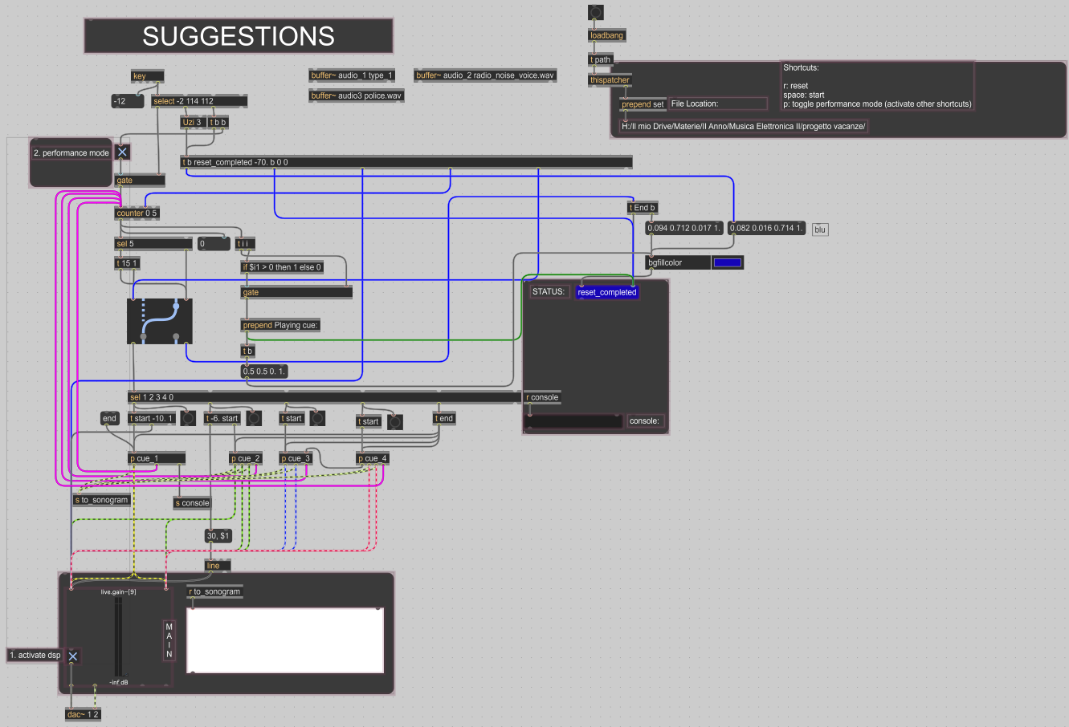
Struttura della patch
4 Cues
  Bach;
  Police;
  Lossy;
  Back.
Notes:
La patch è costruita su quattro cue che ho immaginato come dei piccoli movimenti
Nella patch principale ci sono anche i controlli con le shortcuts da tastiera, e i buffer
I colori dei cavi (non segnale) sono colorati in modo che:
Blu vuol dire reset
Magenta vuol dire next cue

Slide 3
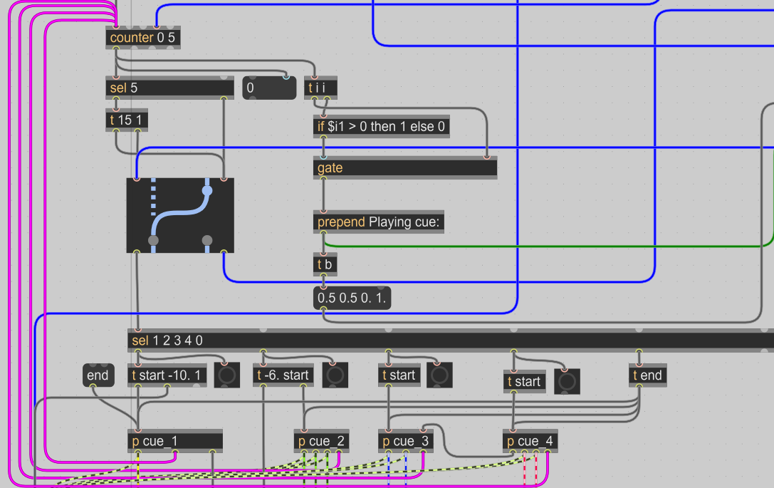
Cue manager
Notes:
Non il miglior cue manager, ma fa il suo dovere. Va avanti da solo, ma si può controllare anche da tastiera

Slide 4
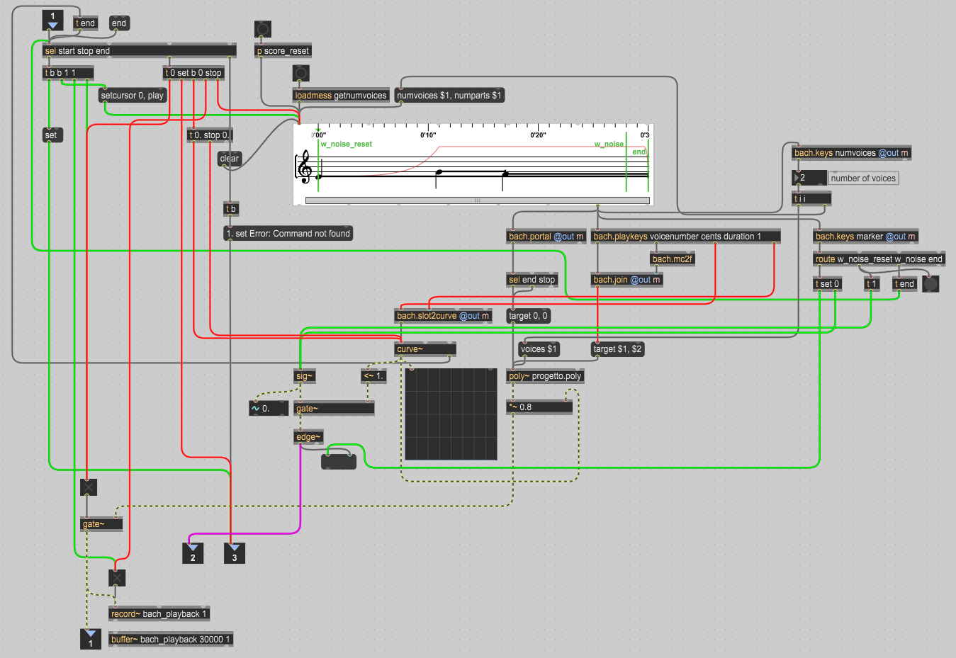
Cue I
Una [bach.roll] controlla tutte le interazioni tra gli oggetti della Cue, e l’avanzamento tra la Cue I e la Cue II
La Cue I viene registrata in un [buffer] per essere usata in seguito
Notes:
Prima cue controllata completamente da una bach.roll:
Le note e le voci per [poly~] corrispondono alle voci di bach
Lo slot 1 controlla una curva
I marker gestiscono gli eventi temporizzati
Nelle cues i colori stanno per:
Verde = start
Rosso = stop
Magenta = next cue

Slide 5
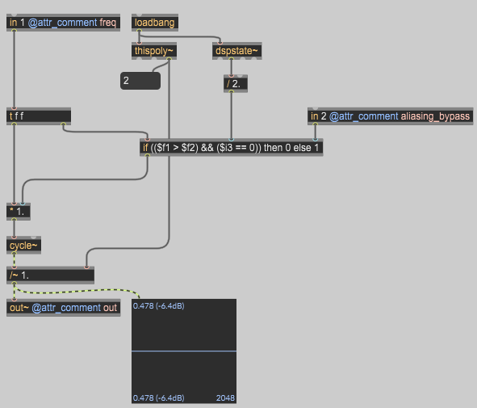
Struttura di [poly~]
Notes:
Qua [poly~] è usato nel suo uso più letterale, per la polifonia. Non cercavo un un timbro complesso, al contrario, per valorizzare al massimo i battimenti volevo il suono più puro possibile

Slide 6
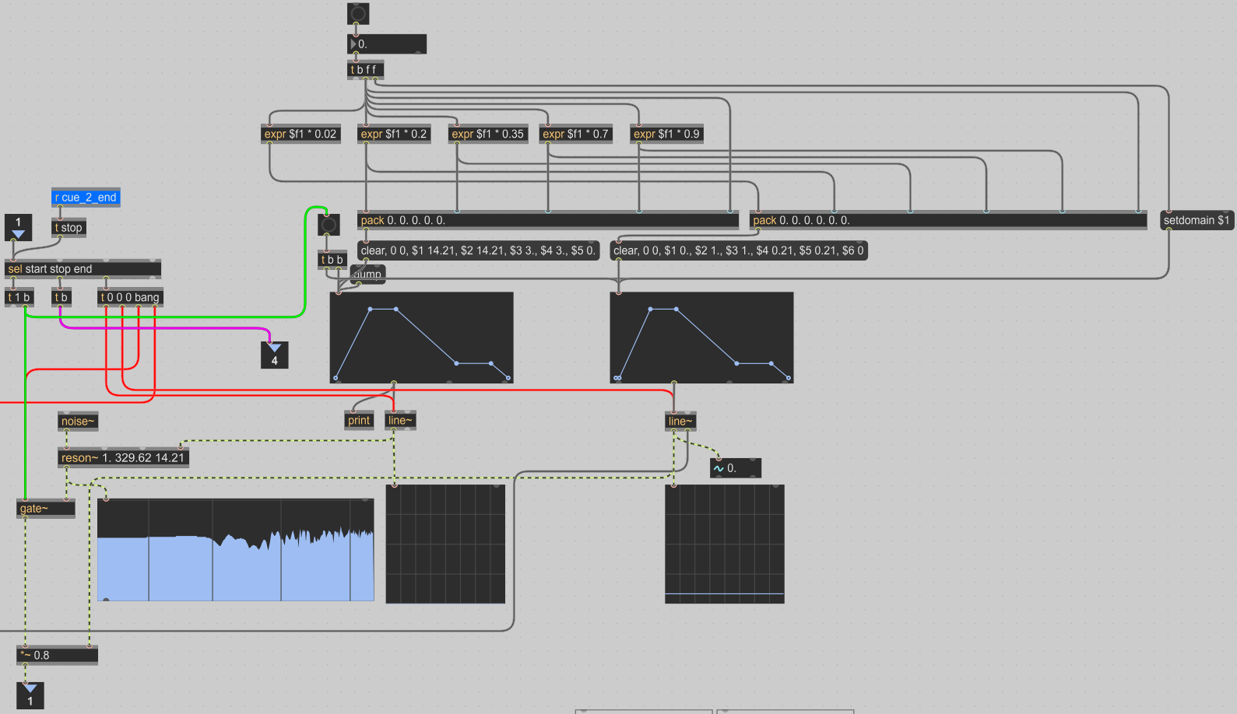
Cue II pt. 1
Notes:
Qui si inizia con un white noise che viene filtrato da [reson~] automatizzato da delle funzioni. La durata del white noise è a piacere, visto che, come altre cose, l’ho costruito in modo che mantenesse la sua forma scalandolo su misure diverse.

Slide 7
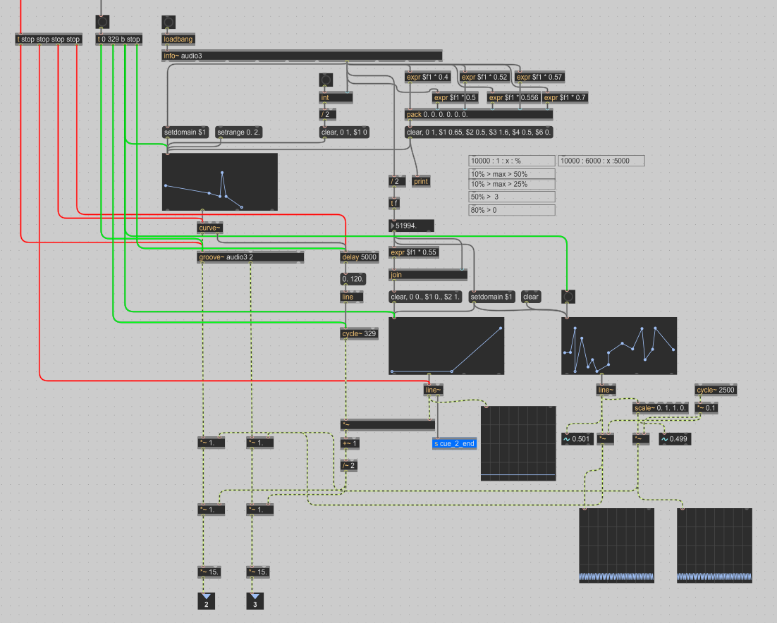
Cue II pt. 2
Notes:
Nella seconda parte ho utilizzato le funzioni per modificare un audio di una centrale di polizia
Qui viene modificata la velocità di riproduzione, il pan, e man mano nel tempo l’audio viene moltiplicato a una sinusoide.
Anche qui tutte le funzioni sono fatto sul tempo, l’unica che ho disegnato a mano è il pan (interessante experience, voglio fare più cose col pan)

Slide 8
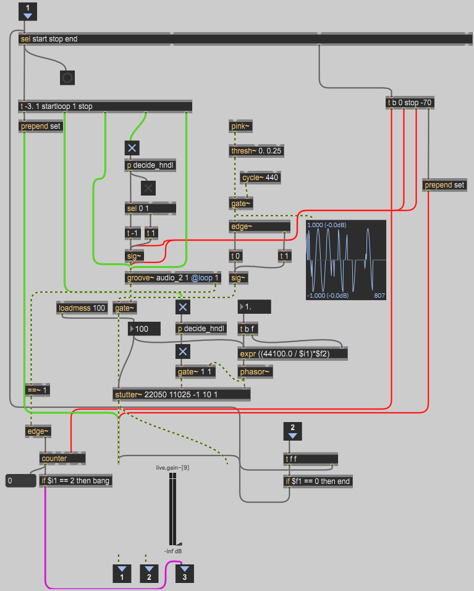
Cue III
Notes:
Il cue 3 è di nuovo su un audio della polizia, ma questa volta ho cercato di ricreare un effetto che mi piace molto, che è il package loss e il package repeat.
Non è venuto esattamente come lo volevo, ma è vicino a quello che immaginavo.

Slide 9
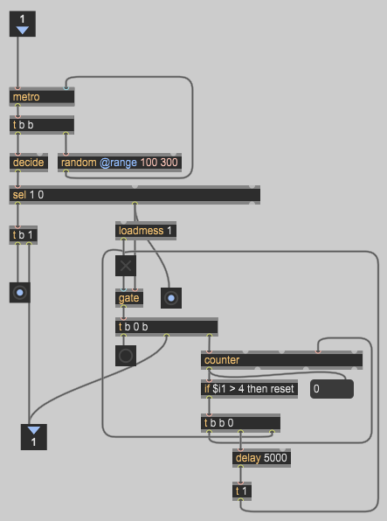
Cue III
Package Loss
Notes:
Per ricreare il Package Loss ho cercato di riprodurre un qualcosa che perdesse segnale erroneamente, come se fosse una radio che non prende bene, e quindi ho dovuto cercare un modo per impedire che si perdessero troppi pacchetti

Slide 10
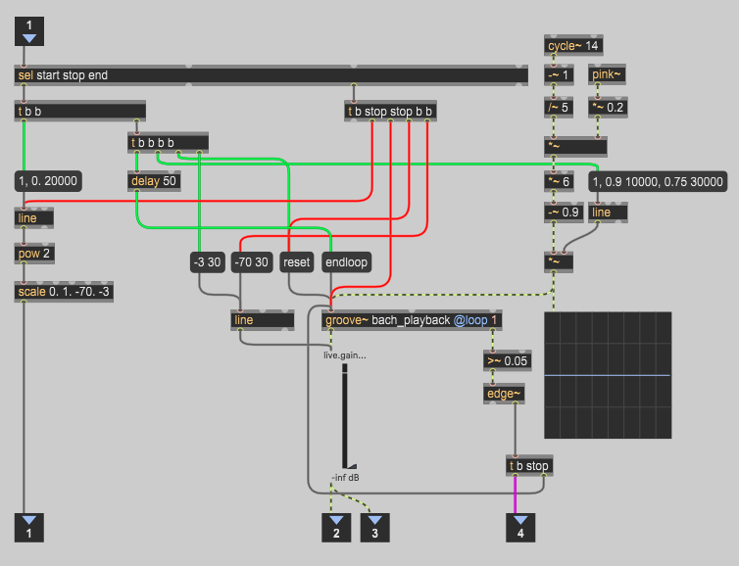
Cue IV
Notes:
Il Cue IV si occupa di riprodurre la registrazione fatta nel Cue I al contrario, cercando di ricreare anche l’effetto stile vinile che distorce l’audio con micro variazioni di velocità, che ho ottenuto sommando una sinusoide a del pink noise.
L’audio rallenta fino alla sua fine

